Slide 1
基于肤色分割与运动目标分割的 手势检测与跟踪
金镇雄

Slide 2
实验目的
使用MATLAB进行手势检测与跟踪
利用多颜色空间和K均值聚类算法实现肤色分割
利用帧差法或背景差法实现运动目标分割

Slide 3
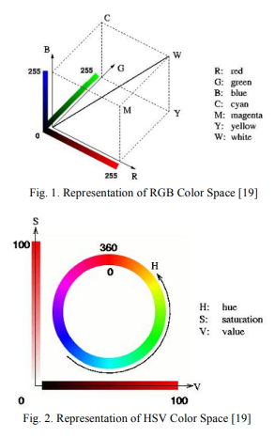
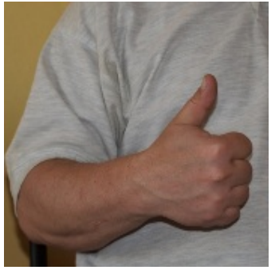

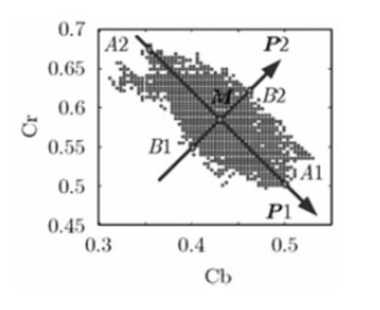
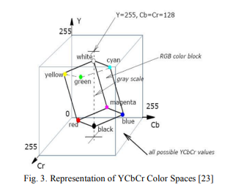
肤色分割
Jure Kovac, Peter Peer, and Franc Solina. Human Skin Colour Clustering for Face Detection. 2003
基于RGB颜色空间的阈值肤色分割
基于YCrCb颜色空间Cr,Cb范围筛选法
基于HSV颜色空间H范围筛选法
基于椭圆模型的肤色分割（CrCb）
刘井微 霍宏涛. 基于椭圆模型的肤色检测研究. 科教文汇(下旬刊). 2008,(06)
Notes:
根据RGB颜色模型找出定义好的肤色范围内的像素点，范围外的像素点设为黑色。
肤色YCbCr颜色空间是一种常用的肤色检测的色彩模型，其中Y代表亮度，Cr代表光源中的红色分量，Cb代表光源中的蓝色分量。
色调饱和值(Hue Saturation Value)
人的肤色在外观上的差异是由色度引起的，不同人的肤色分布集中在较小的区域内。肤色的YCbCr颜色空间CbCr平面分布在近似的椭圆区域内，通过判断当前像素点的CbCr是否落在肤色分布的椭圆区域内，就可以很容易地确认当前像素点是否属于肤色。

Slide 4
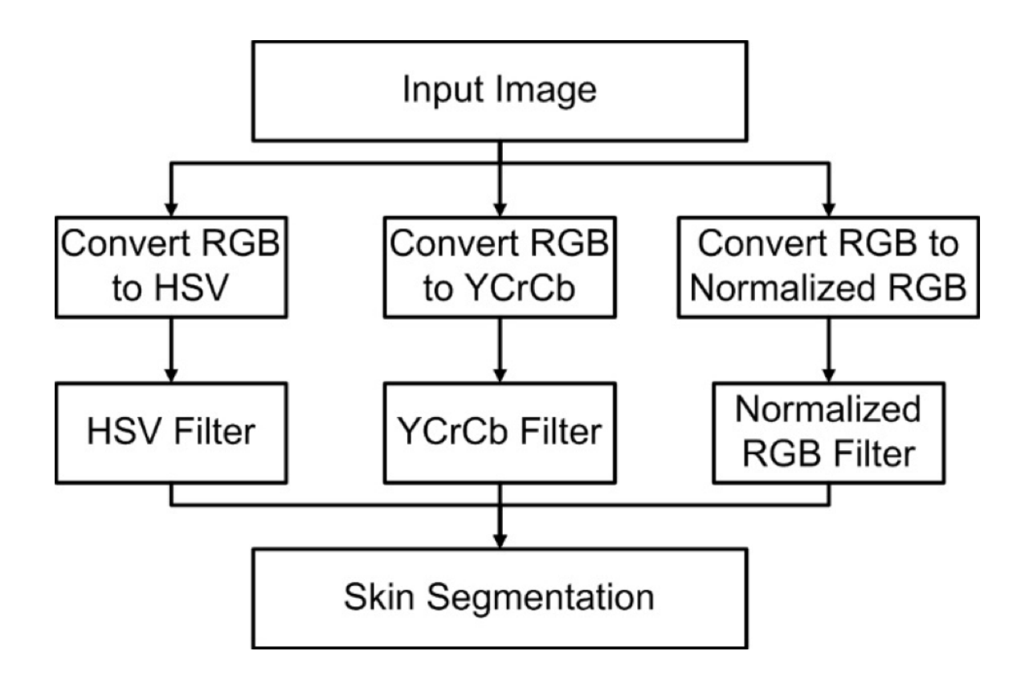
肤色分割
基于多色彩空间的肤色分割
Rahmat, R.F., Chairunnisa, T., Gunawan, D., & Sitompul, O.S. Skin color segmentation using multi-color space threshold. 2016
Notes:
根据RGB颜色模型找出定义好的肤色范围内的像素点，范围外的像素点设为黑色。
肤色YCbCr颜色空间是一种常用的肤色检测的色彩模型，其中Y代表亮度，Cr代表光源中的红色分量，Cb代表光源中的蓝色分量。
色调饱和值(Hue Saturation Value)
人的肤色在外观上的差异是由色度引起的，不同人的肤色分布集中在较小的区域内。肤色的YCbCr颜色空间CbCr平面分布在近似的椭圆区域内，通过判断当前像素点的CbCr是否落在肤色分布的椭圆区域内，就可以很容易地确认当前像素点是否属于肤色。

Slide 5
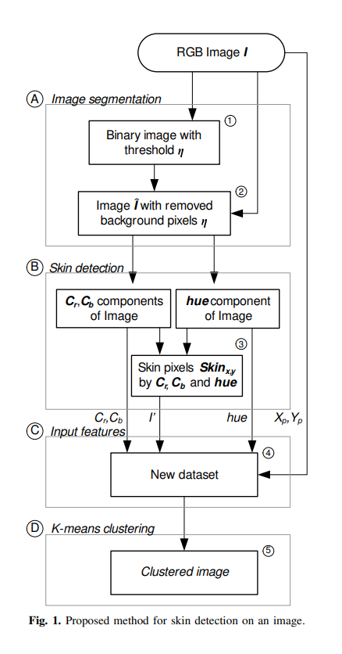
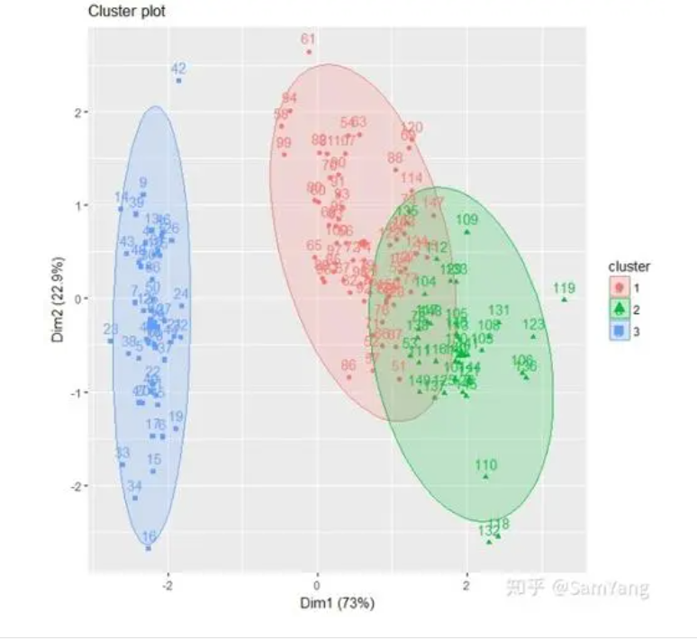
K均值聚类
Emir Buza, Amila Akagic, Samir Omanovic. Skin Detection Based on Image Color Segmentation with Histogram and K-Means Clustering. 2017
(Cr, Cb, Hue, Xp, Yp, I’)
Notes:
k均值聚类算法（k-means clustering algorithm）是一种迭代求解的聚类分析算法，其步骤是，预将数据分为K组，则随机选取K个对象作为初始的聚类中心，然后计算每个对象与各个种子聚类中心之间的距离，把每个对象分配给距离它最近的聚类中心。聚类中心以及分配给它们的对象就代表一个聚类。每分配一个样本，聚类的聚类中心会根据聚类中现有的对象被重新计算。这个过程将不断重复直到满足某个终止条件。

Slide 6
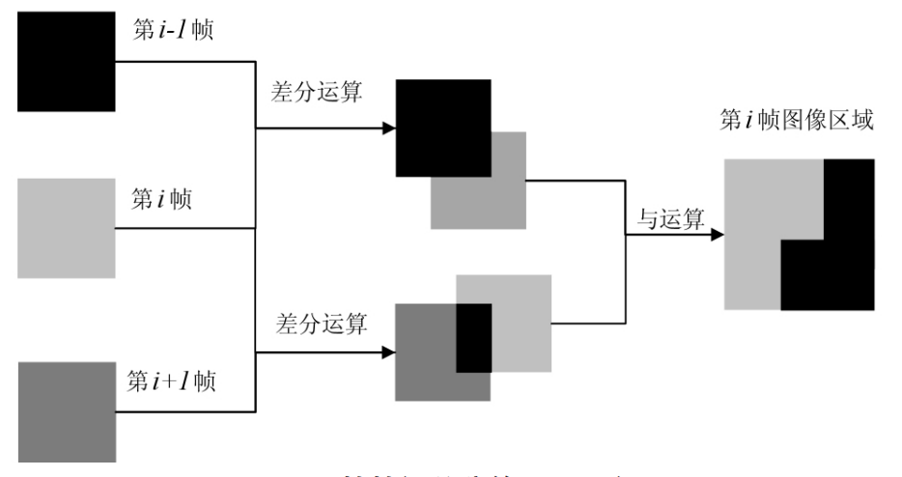
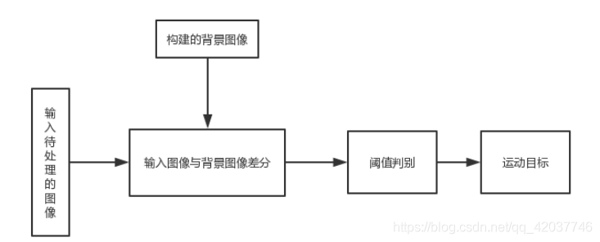
运动目标分割
帧差法
基于运动图像序列中相邻帧图像具有较强的相关性而提出的检测方法，不同帧对应的像素点相减，判断灰度差的绝对值，当绝对值超过一定阈值时，即可判断为运动目标，从而实现目标的检测功能。
背景差法
将当前帧与背景图像进行差分来得到运动目标区域。通过不含运动的的帧来获取背景图像。常用的背景构建方法有时间平均法、单高斯法、混合高斯法等。

Slide 7
其它
噪声色块去除
人脸及手臂等类肤色区域的去除
手势图像短暂丢失问题
滤波跟踪结果（卡尔曼滤波器）
张忠军. 基于肤色椭圆边界模型和改进帧差分算法的手势分割方法. 福建电脑. 2018,34(05)
Mohd Shahrimie， Shahrel Azmin Suandi. Hand Gesture Tracking System Using Adaptive Kalman Filter. (2010)
Notes:
针对手臂、人脸等肤色非手势区域或类肤色区域由于微小 的运动被误检为目标色块而被分割出来，对后续的跟踪和识别 造成干扰的问题
在利用帧间差分进行运行手势检测时，由于帧间差分法是 基于运动信息进行的，三帧差分法是检测不到静止手势的。 因此在手势短暂停留时会造成手势目标的丢失。

Slide 8
实验仪器设备
MATLAB
PC摄像头

Slide 9
实验内容
实现肤色分割
基于多色彩空间的肤色分割
K均值聚类
实现运动目标分割
利用卡尔曼滤波器滤波跟踪结果

Slide 10
谢谢

